Slide 1
Đề Tài: Phát hiện gian lận tài chính bằng phương pháp máy học
Bộ môn máy học ứng dụng CT294
Giảng viên hướng dẫn:
TS. Lưu Tiến Đạo
MSSV | Họ và tên
B2207516 | Phương Thành Đạt
B2207564 | Lâm Bá Thành
B2207554 | Nguyễn Phước Phát

Slide 2
Nội dung
Giới thiệu bài toán
Mô tả dữ liệu
Phân tích dữ liệu
Lựa chọn mô hình
Huấn luyện mô hình
Đánh giá mô hình
Kết luận

Slide 3
1.Giới thiệu bài toán
Phát hiện doanh nghiệp gian lận trong tài chính
Mục tiêu dự đoán: Có gian lận hay Không gian lận

Slide 4
2. Mô tả dữ liệu
Tên tệp dư liệu: Audit risk.
Số lượng đặc trưng:
audit_risk.csv: 27
trial.csv: 17
Số lượng dòng dữ liệu: 777

Slide 5
3.Phân tích dữ liệu
3.1 Phân tích dữ liệu
Có 2 tập dữ liệu
audit_risk
trial
Nhãn : cột Risk trong bảng audit risk
Nhãn có dữ liệu rời rạc (0|1)=> bài toán phân lớp.

Slide 6
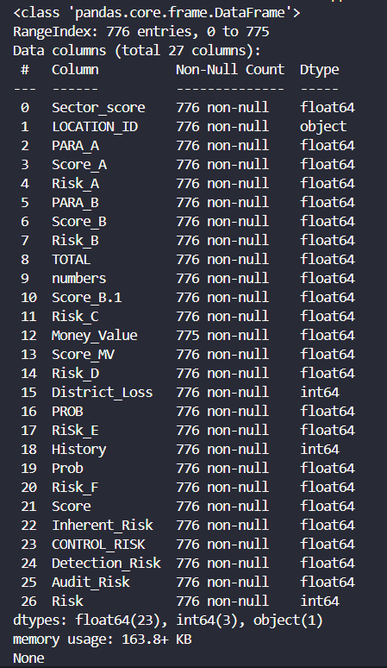
3.Phân tích dữ liệu
3.1 Phân tích dữ liệu
audit_risk.csv: (27 thuộc tính)

Slide 7
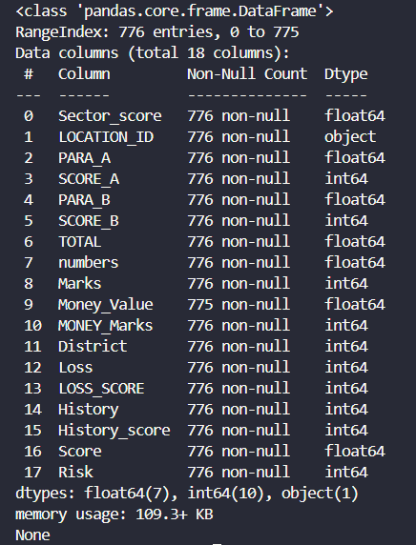
3.Phân tích dữ liệu
3.1 Phân tích dữ liệu
trial.csv: (18 thuộc tính)

Slide 8
3.Phân tích dữ liệu
3.1 Tiền xử lý dữ liệu
Gán tên các trường dữ liệu trong file trial.csv
Đổi tên trường dữ liệu Risk thành Risk_trial

Slide 9
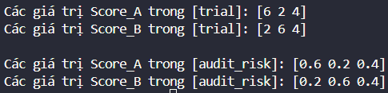
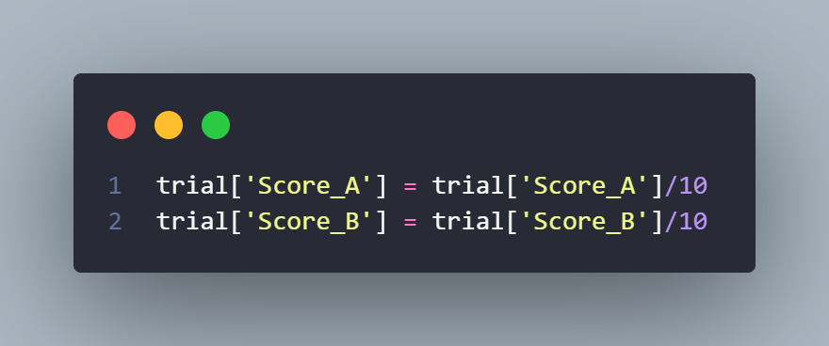
3.Phân tích dữ liệu
3.1 Tiền xử lý dữ liệu
Cột Score_A và Score_B trong trial.csv khác trong audit_risk.csv
Chuẩn hóa dữ liệu cột Score_A và Score_B

Slide 10
3.Phân tích dữ liệu
3.1 Tiền xử lý dữ liệu
Gộp 2 tập dữ lại dựa vào các trường dữ liệu cùng nhau giữa 2 tập dữ liệu

Slide 11
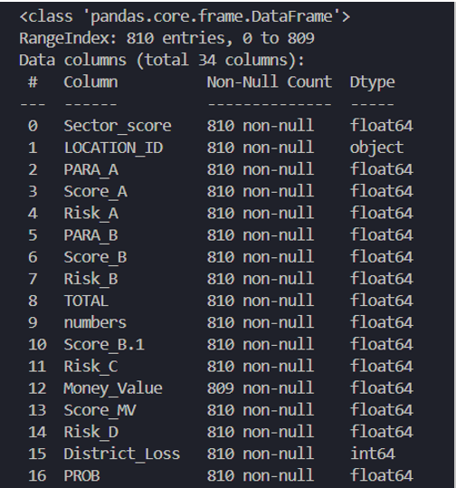
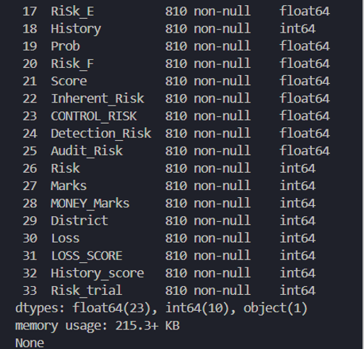
3.Phân tích dữ liệu
3.1 Tiền xử lý dữ liệu

Slide 12
3.Phân tích dữ liệu
3.1 Tiền xử lý dữ liệu
Xử lý giá trị bị thiếu tại trường Money_Value
Xoá cột Risk_trial tránh mâu thuẫn

Slide 13

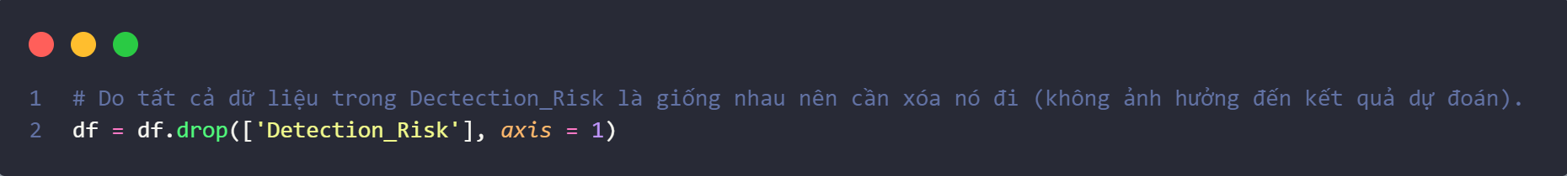
3.Phân tích dữ liệu
3.1 Tiền xử lý dữ liệu
Xóa Detection_Risk khỏi tập dữ liệu vì không có giá trị dự đoán

Slide 14

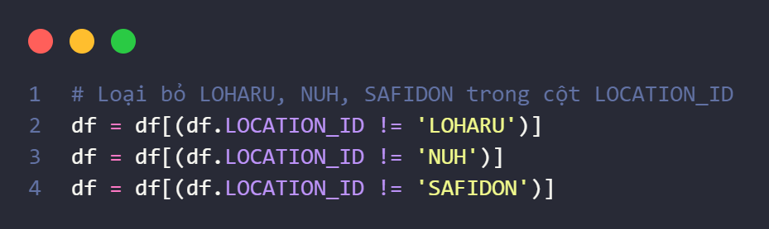
3.Phân tích dữ liệu
3.1 Tiền xử lý dữ liệu
Xoá các giá trị xuất hiện do lỗi nhập liệu cần phải xóa trong LOCATION_ID

Slide 15
3.Phân tích dữ liệu
3.1 Tiền xử lý dữ liệu
Xây dựng ma trận tương quan để loại bỏ các trường có thể dự đoán từ trường khác

Slide 16
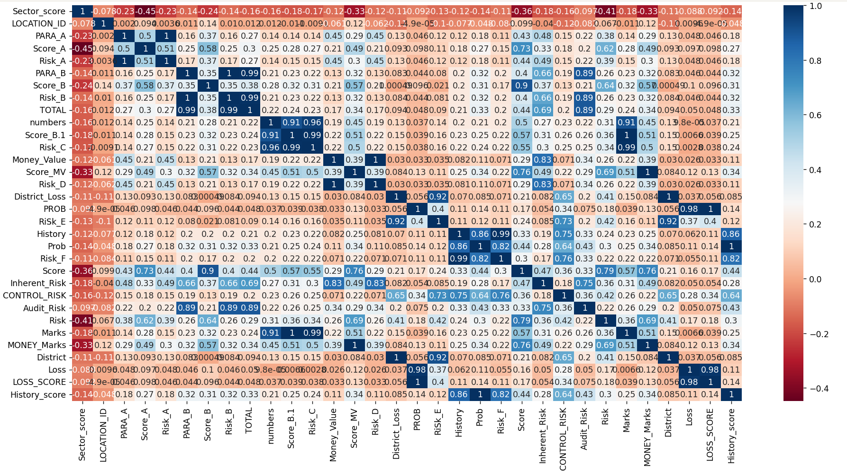

Slide 17
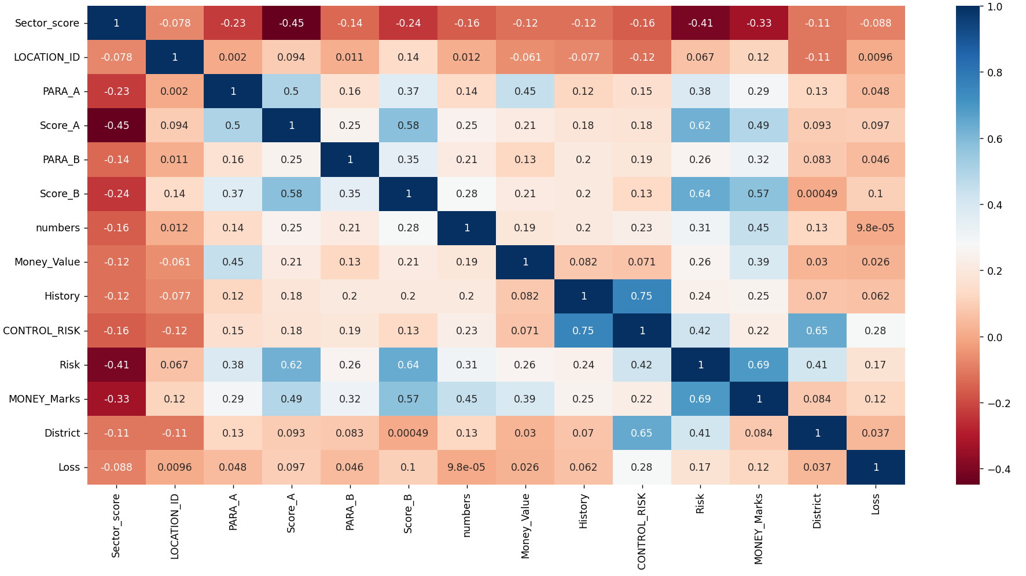

Slide 18
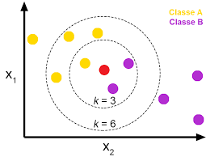
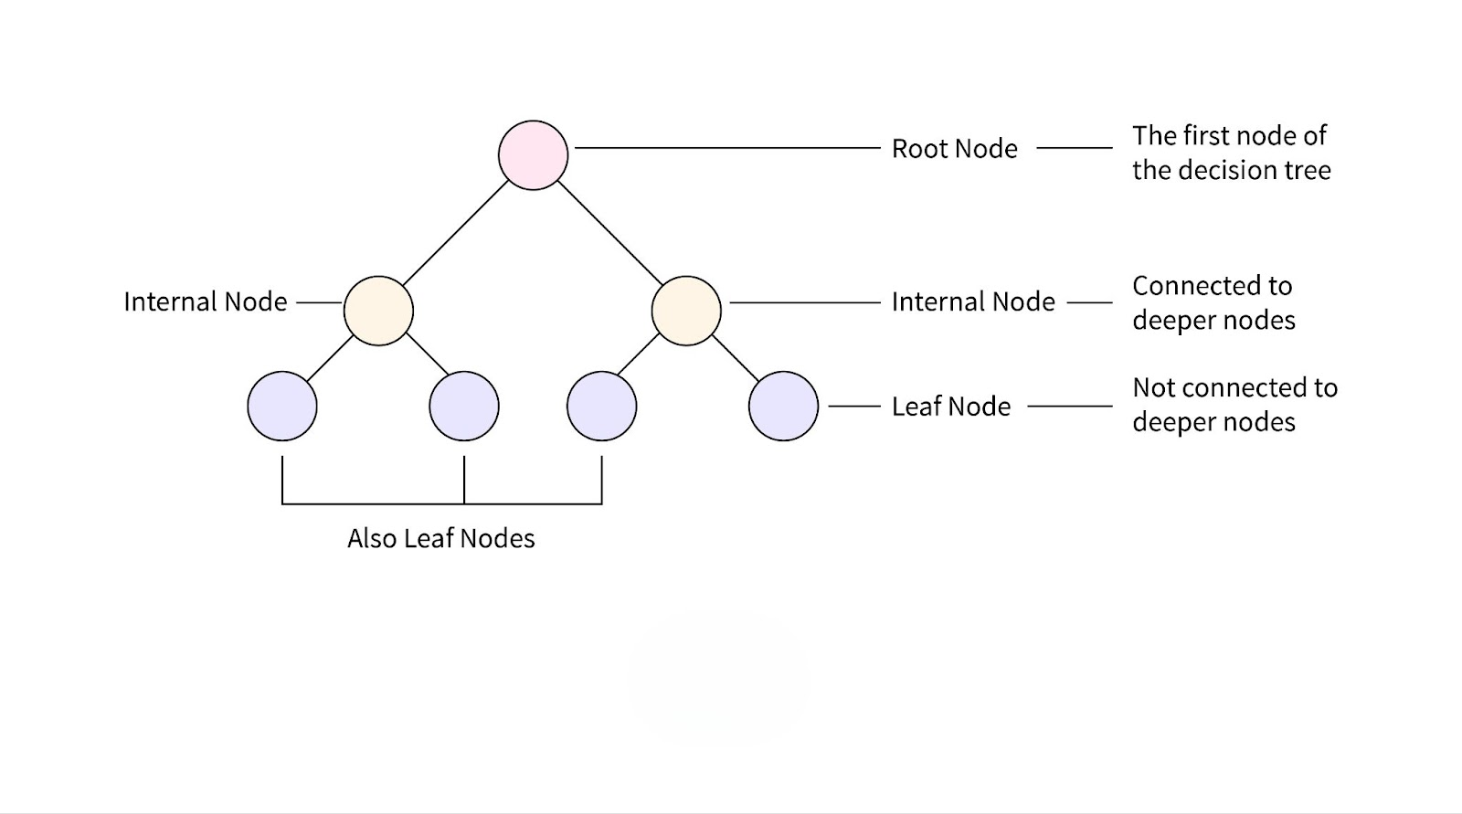
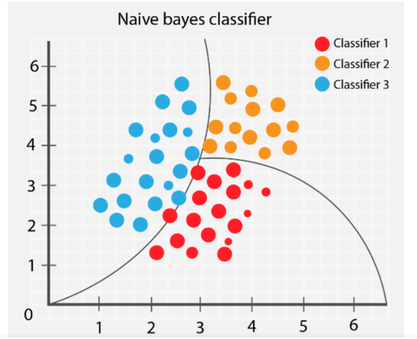
4. Lựa chọn mô hình
K-Nearest Neighbors
Decision Tree
Gaussian Naive Bayes

Slide 19
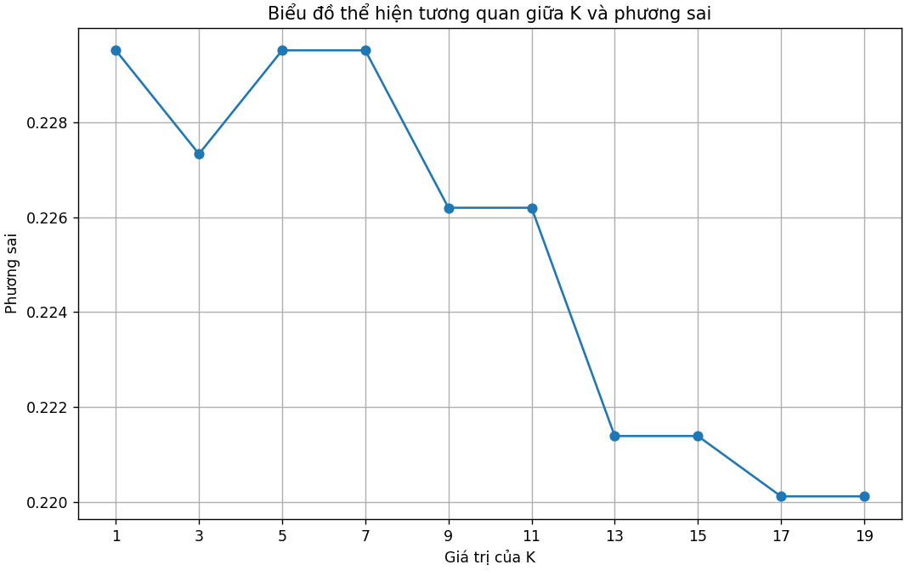
5. Huấn luyện mô hình
Đọc dữ liệu: từ file data.csv.
Test k: giá trị từ 1 đến 21
=> Chọn k = 13.

Slide 20
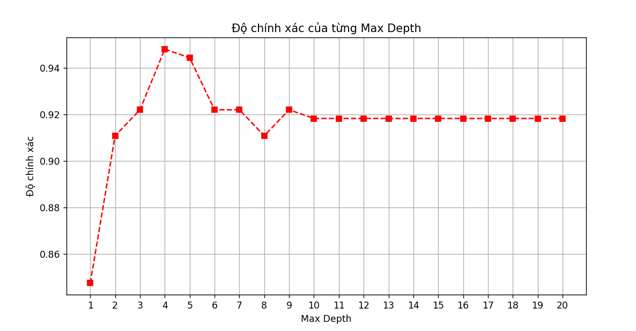
5. Huấn luyện mô hình
Chọn max_depth = 9

Slide 21
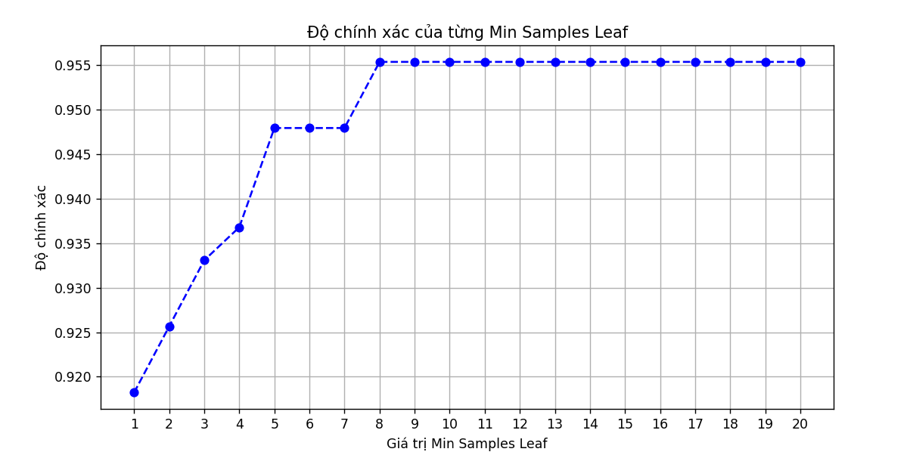
5. Huấn luyện mô hình
Chọn min samples leaf = 8

Slide 22
5. Huấn luyện mô hình
Phân chia dữ liệu:
2 phần dữ liệu để huấn luyện.
1 phần dữ liệu để kiểm tra.
Random_state = i*2.

Slide 23
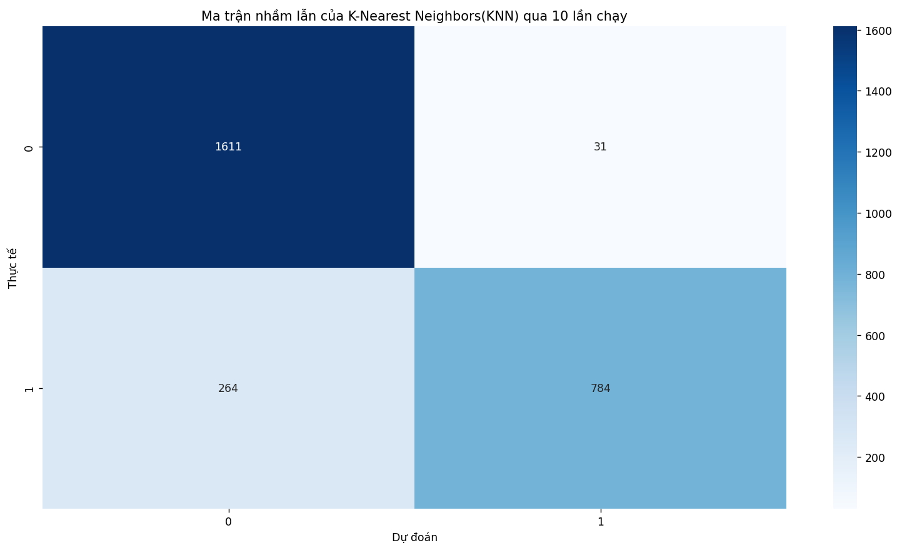
6. Đánh giá mô hình

Slide 24
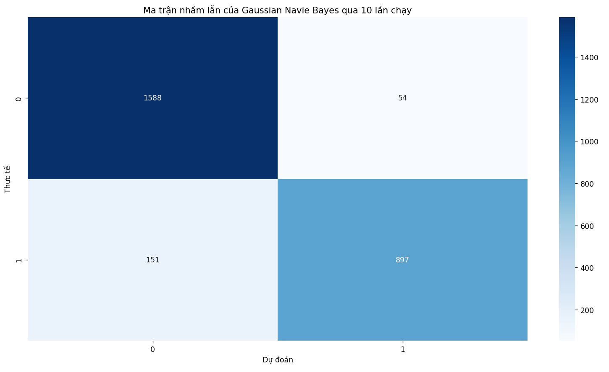
6. Đánh giá mô hình

Slide 25
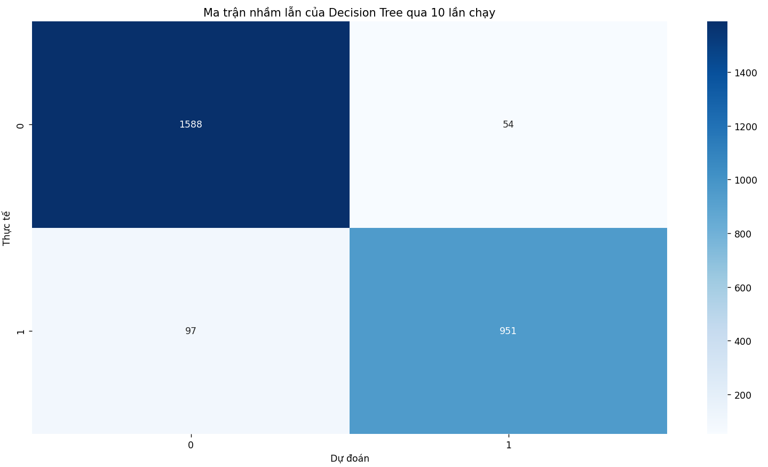
6. Đánh giá mô hình

Slide 26
6. Đánh giá mô hình

Slide 27
6. Đánh giá mô hình

Slide 28
6. Đánh giá mô hình
Giá trị đánh giá trung bình 10 lần chạy của các mô hình
Mô hình | ACCURACY % | PRECISION % | RECALL % | F1 %
KNN | 94.68 | 99.05 | 87.21 | 92.72
BAYES | 92.45 | 93.73 | 86.45 | 89.86
DECESION TREE | 94.87 | 96.92 | 89.84 | 93.17

Slide 29
7.Kết luận
Kết quả đạt được:
Xây dựng thành công một ứng dụng đơn giản.
Ứng dụng chạy khá hiệu quả.
Có thể tận dụng để phát triển các ứng dụng dự đoán lớn hơn.

Slide 30
7.Kết luận
Hướng phát triển
Ứng dụng vào thực tế.
Thêm dữ liệu thời gian thực.
Sử dụng thêm một vài mô hình khác để cải thiên khả năng dự đoán.

Slide 31
CÁM ƠN
Thank you

